Slide 1
Projekt: Sudjelujem, aktiviram, kreiram u školi i zajednici - održan u razdoblju od 13. 01. 2020. do 10. 11. 2020. - radionica za nastavnike: Kvalitetniji rad s Vijećem učenika (13. 01. 2020., sudjelovala 3 djelatnika)

Slide 2
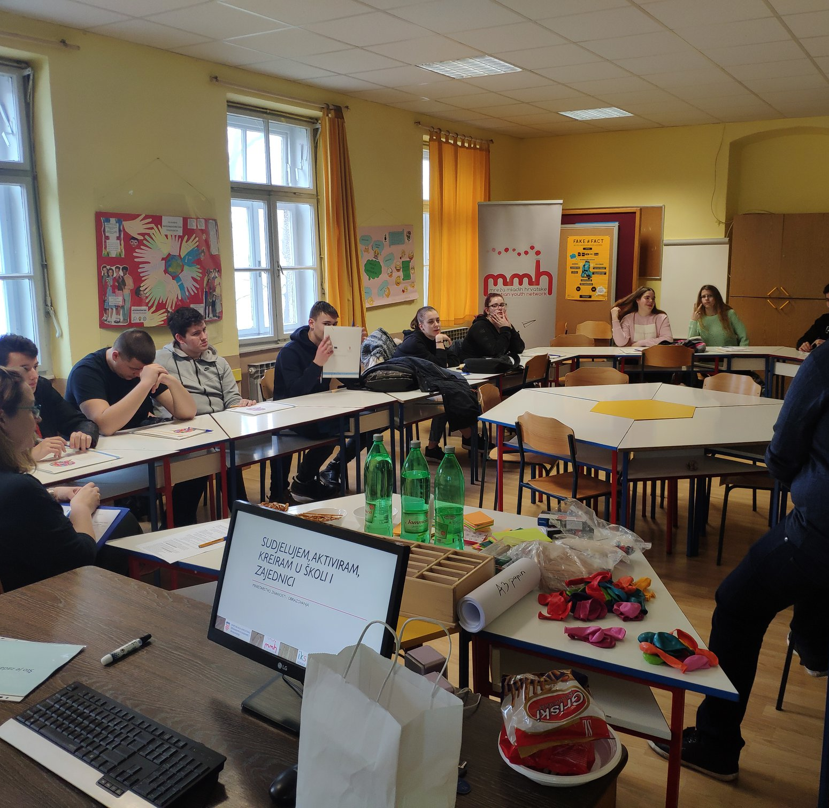
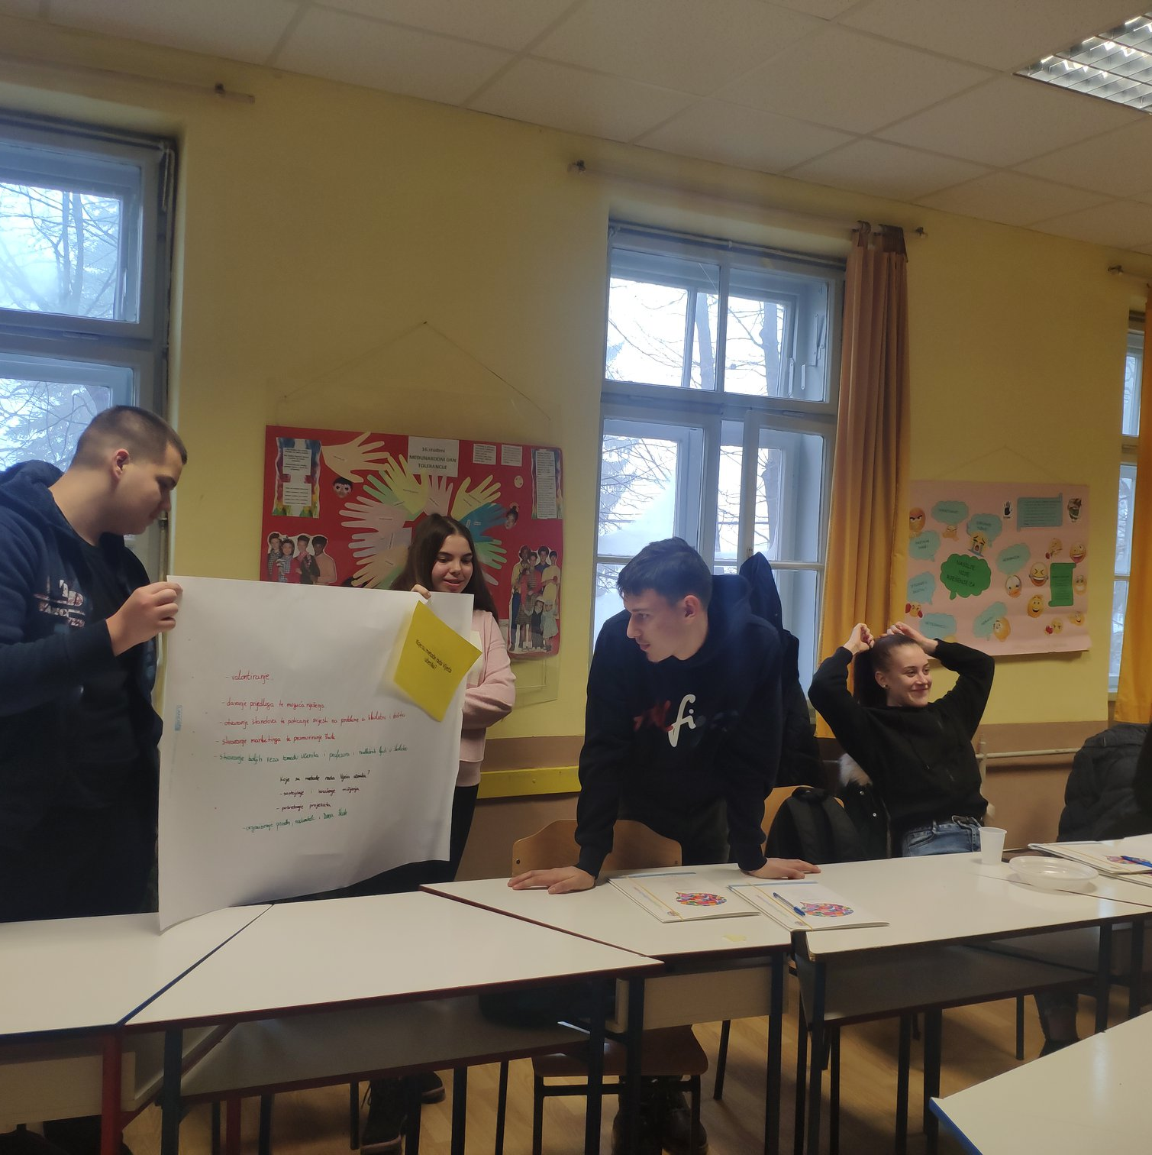
Radionice za članove Vijeća učenika
Održane u razdoblju od 13. 1. 2020. do 3. 02. 2020.
Cilj: uključivanje učenika u demokratsko odlučivanje unutar škole
Voditelji: Domagoj Morić i Lidija Đukes
Sudjelovalo: 16 učenika

Slide 3
Radionica: Ja na tržištu rada i moja prava
Održana 21. 01. 2020.
Voditelj: Sven Janovski
Sudionici: učenici 3. f razreda zanimanja vozač motornog vozila
Cilj: uključivanje učenika na tržište rada

Slide 4
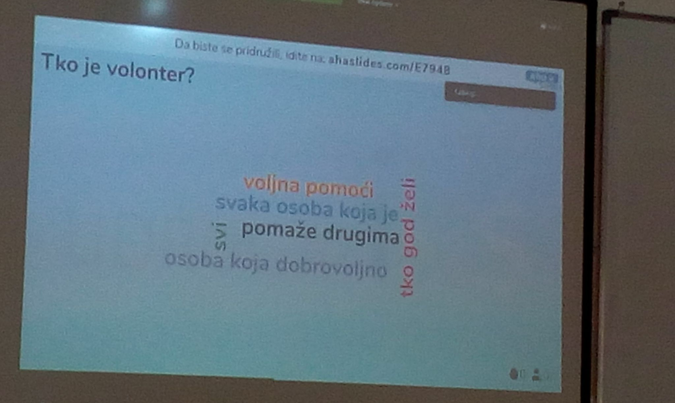
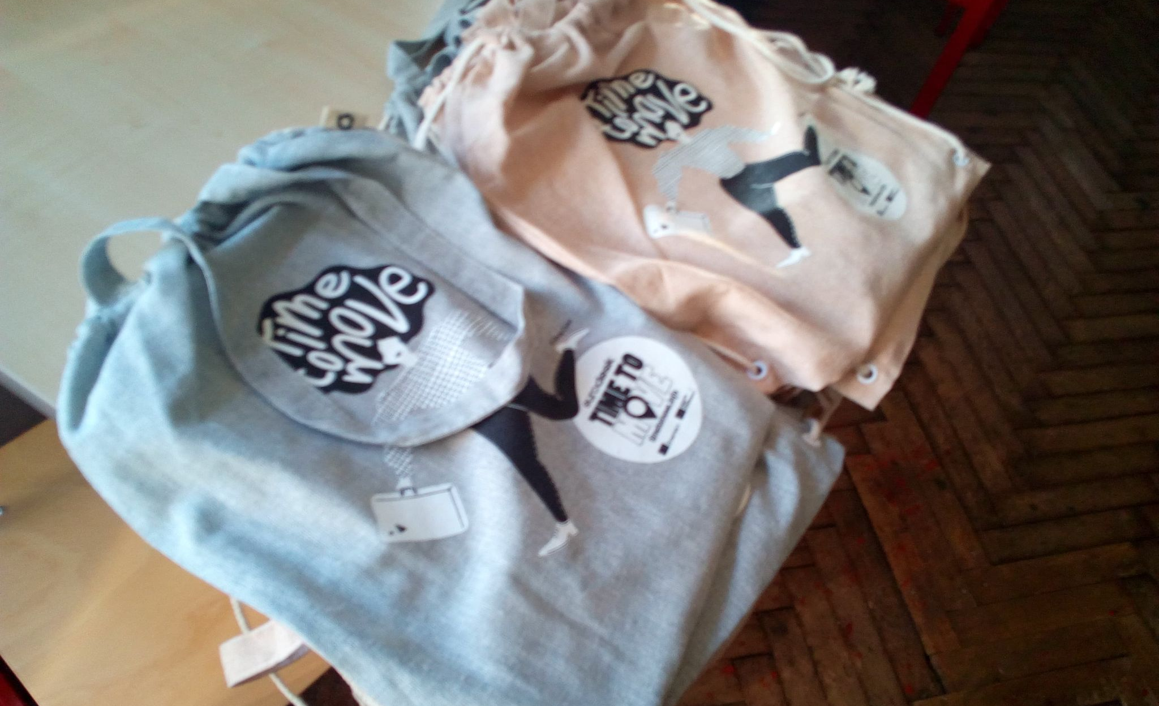
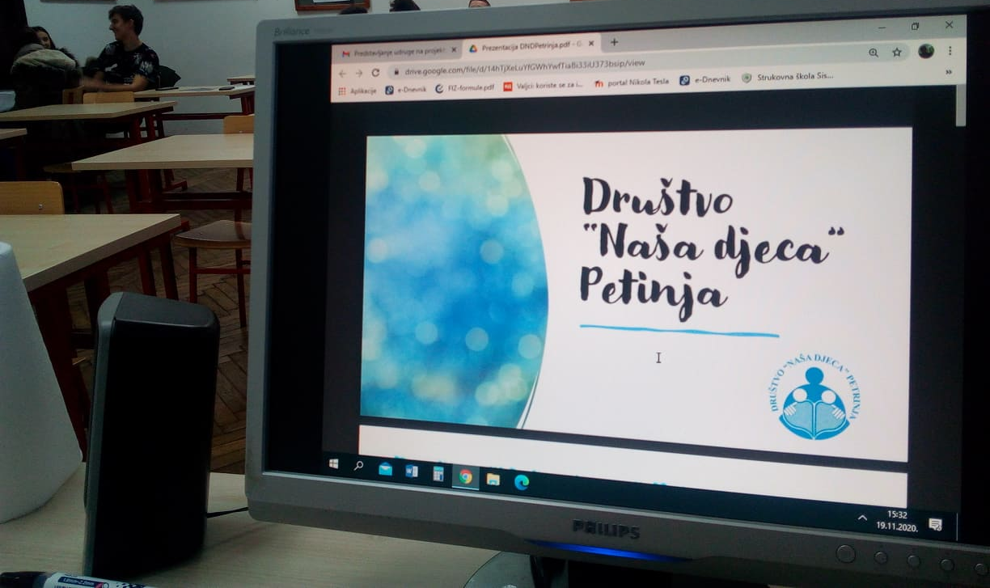
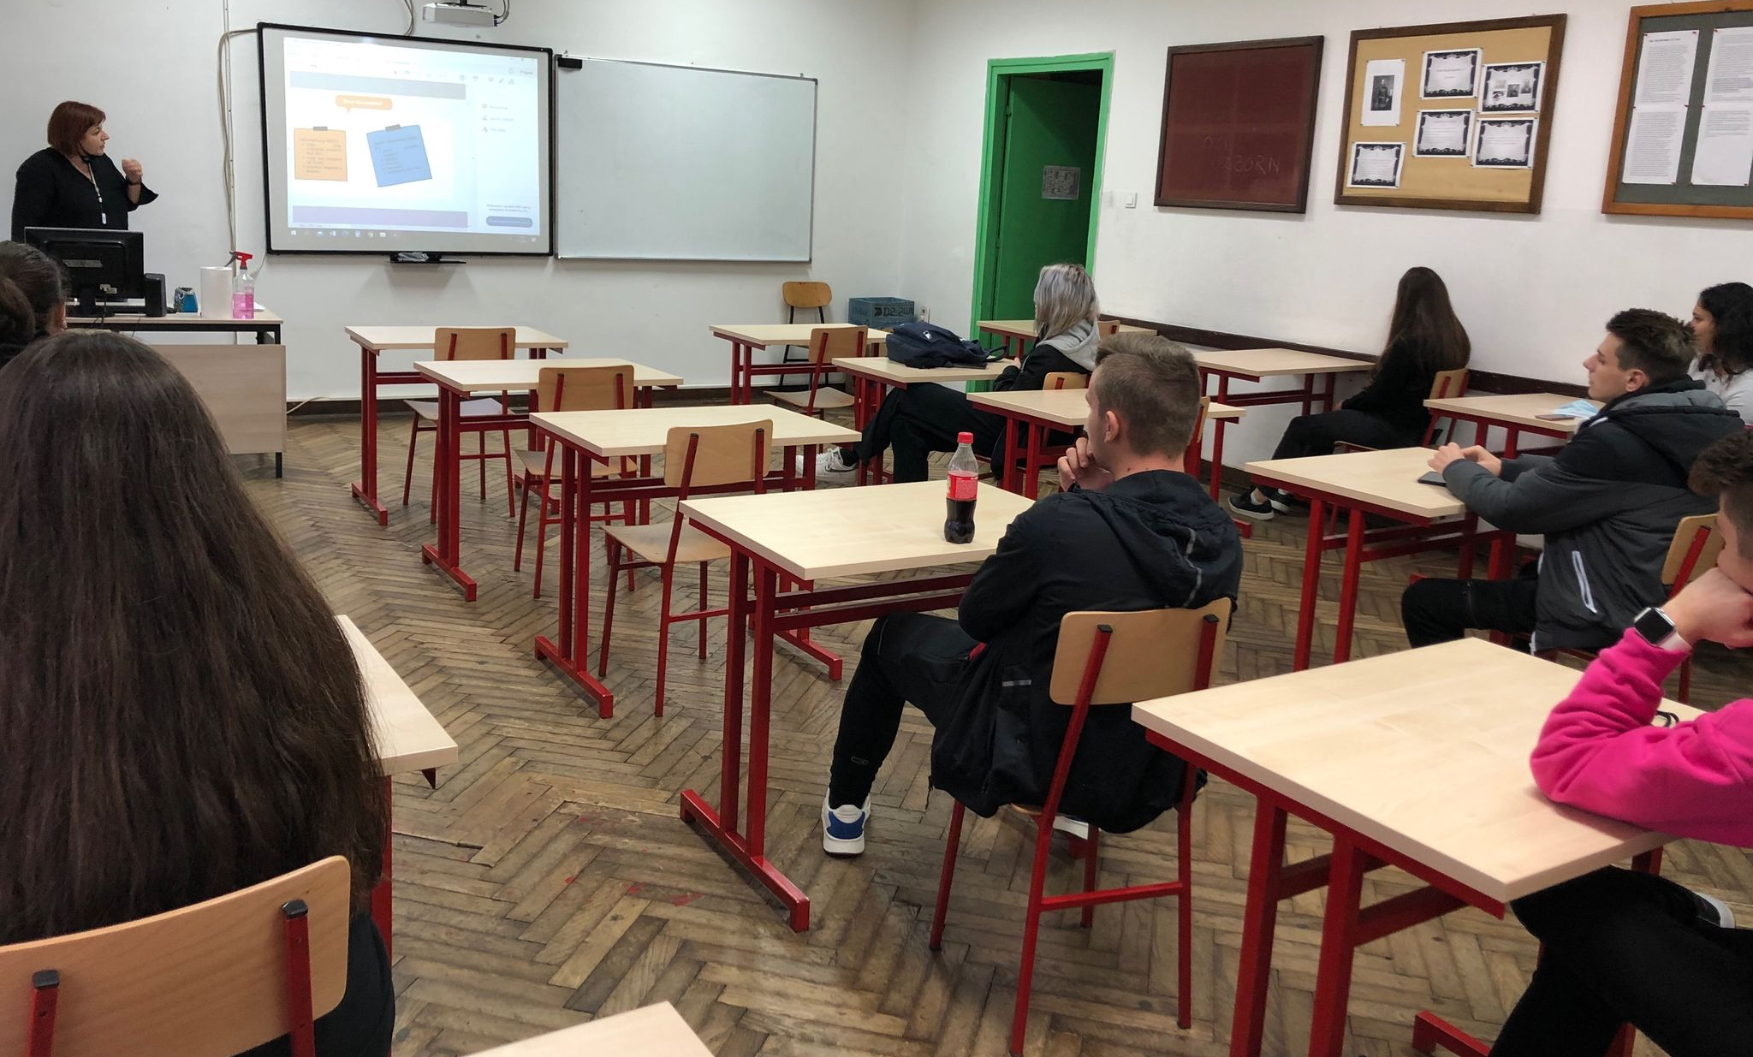
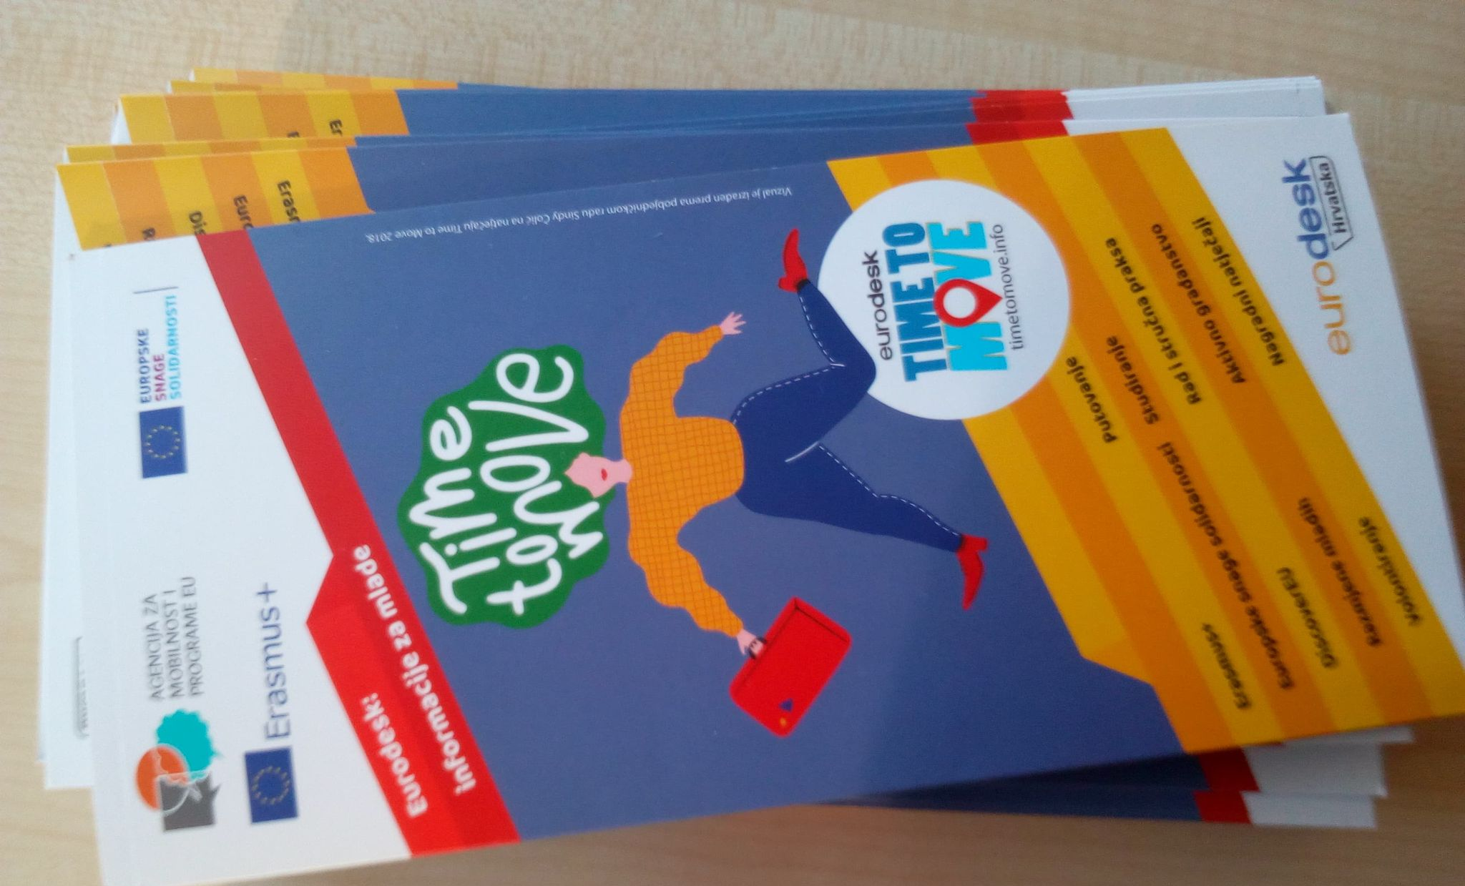
Radionica: Aktivizam u školi i zajednici
Održane u studenom 2020.
Sudjelovali učenici 3. razreda (etika i vjeronauk)
Održane u suradnji s udrugom IKS Petrinja; voditeljica Larisa Brkić
Cilj: motiviranje i uključivanje osoba u volonterske aktivnosti te prepoznavanje potreba u lokalnoj zajednici

Slide 5
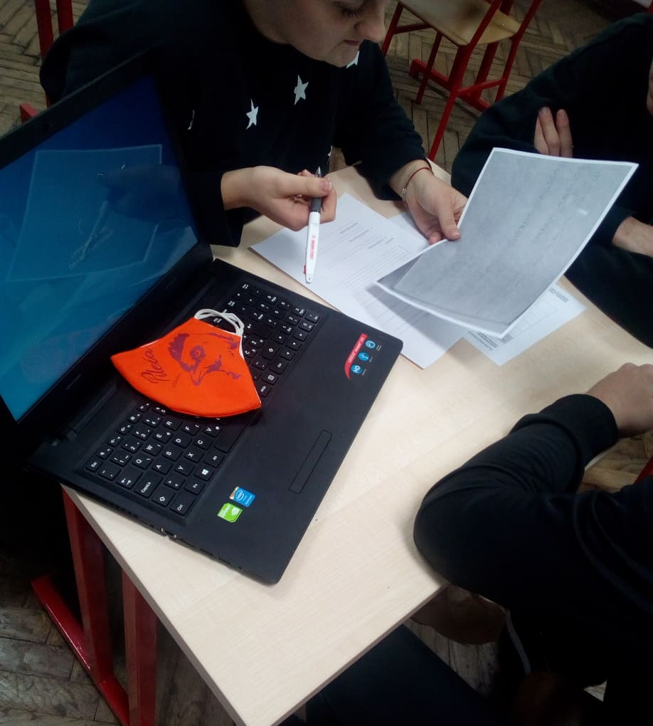
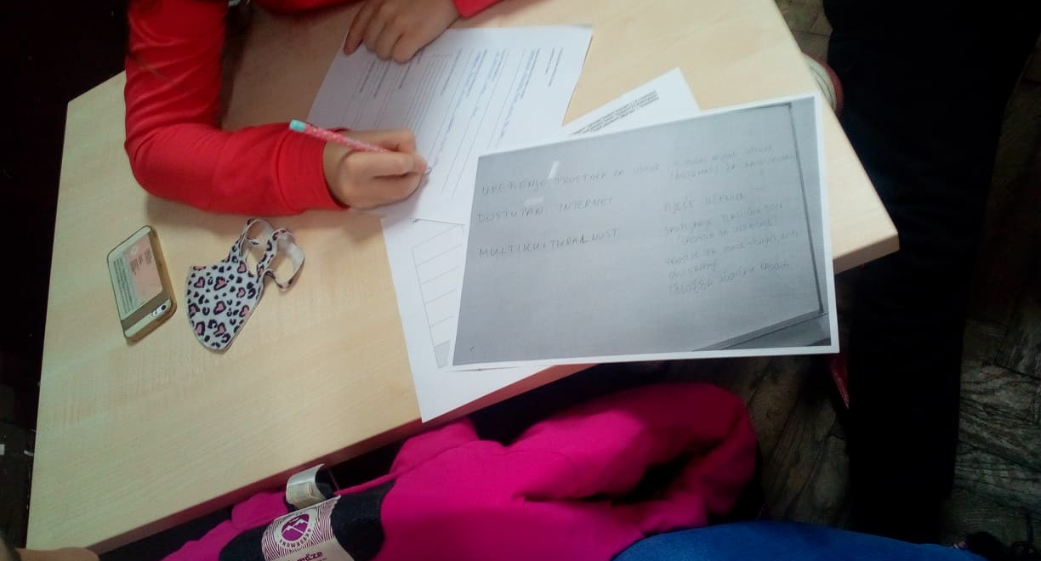
Osmišljavanje projektne aktivnosti u školskoj zajednici
Naziv projektne aktivnosti: Zajedničkim snagama do ugodnijeg boravka u školi
Cilj projekta: urediti prostore za odmor i slobodno vrijeme učenika
Vrijeme provedbe: od siječanja 2021. do svibnja 2021.
Očekivano postignuće: opremljeni prostori za odmor učenika gdje će provoditi svoje slobodno vrijeme uz dostupnost toplih napitaka i hrane

Slide 6
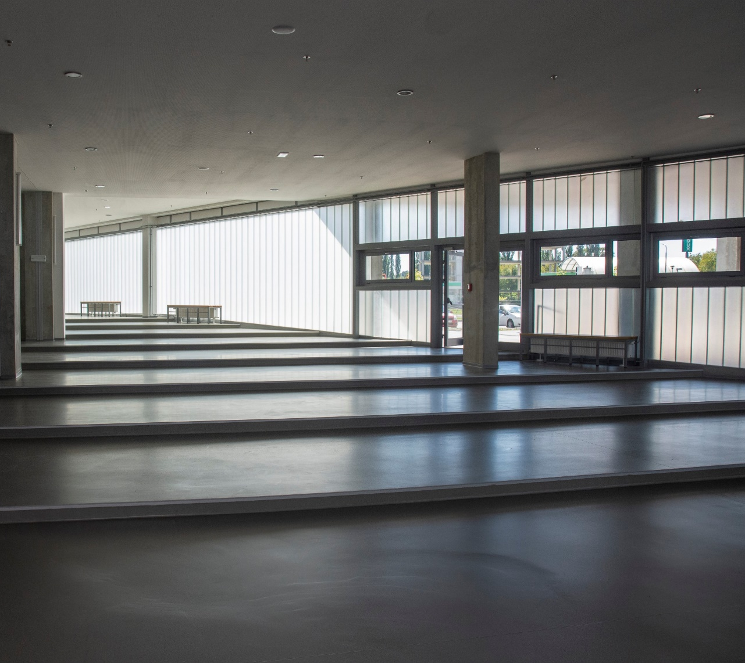
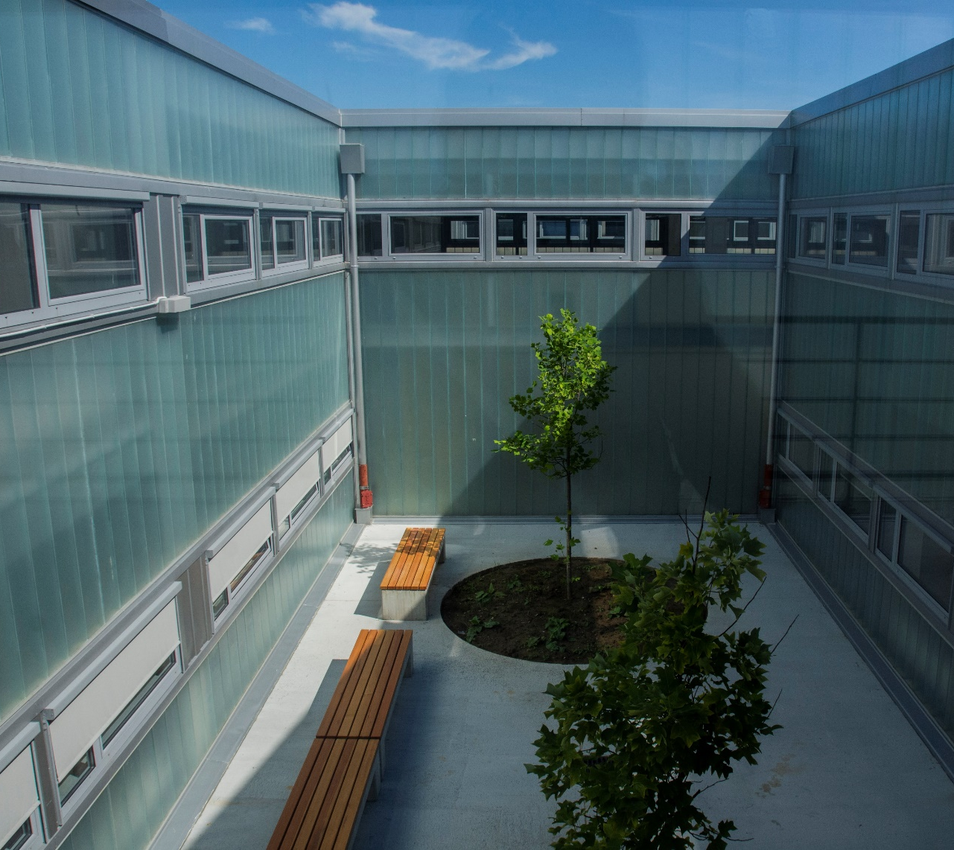
Mjesto provedbe: nova zgrada Strukovne škole Sisak
Lokacija: ulica Ivana Fistrovića, Sisak
Očekivan početak nastave u novoj školskoj zgradi 18. siječnja 2021.

